Slide 1
Команда Полярники (МОУ Брейтовская СОШ)
Исследовательский этап (5-7 класс)
Руководитель М.В. Воронова

Slide 2
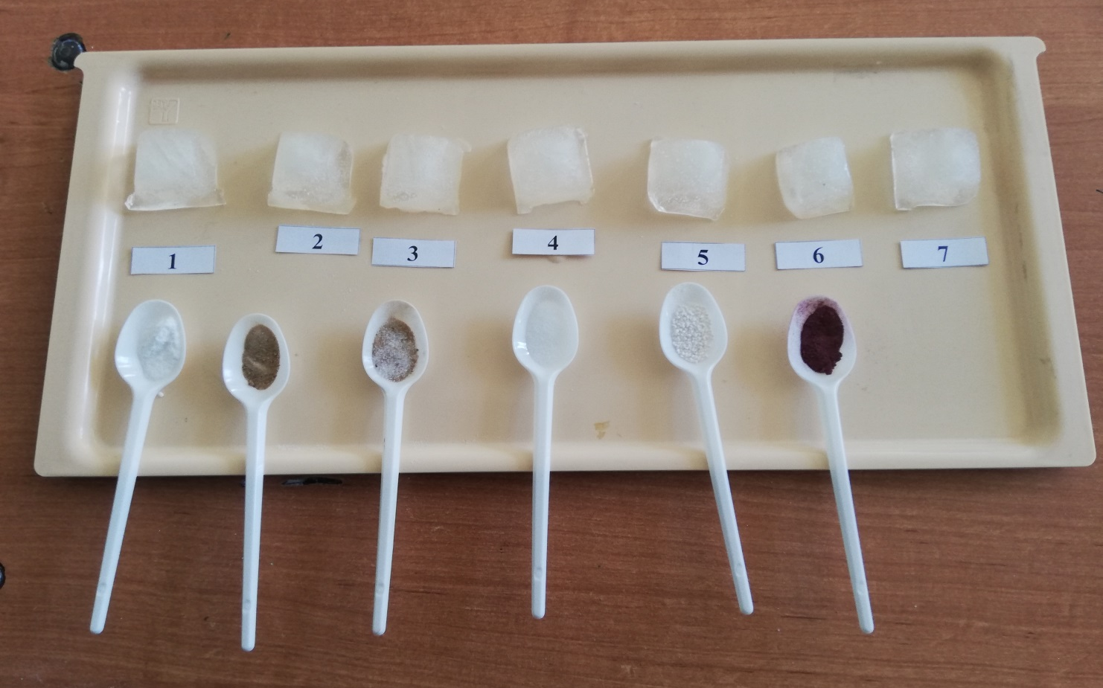
Опыт1. Влияние различных веществ на скорость таяния льда
До начала опыта

Slide 3
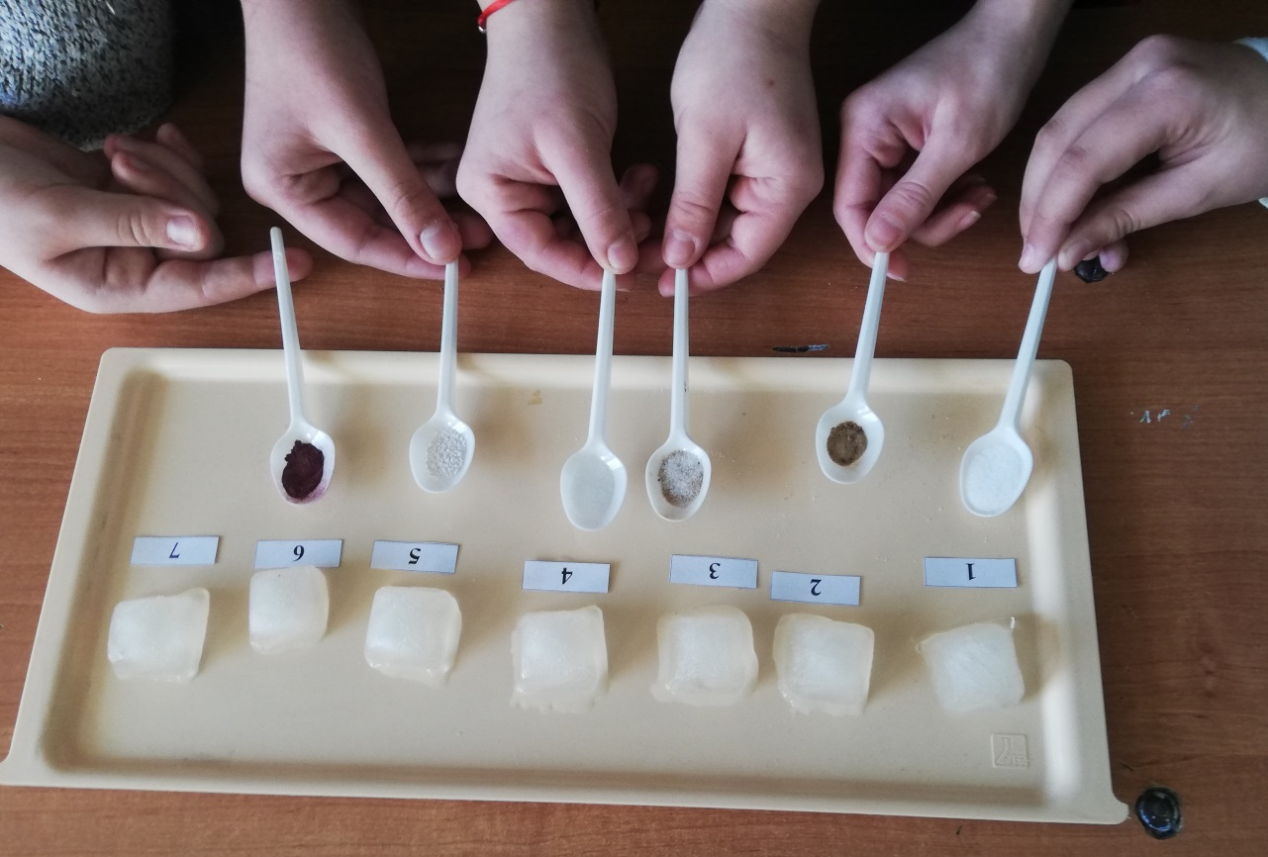
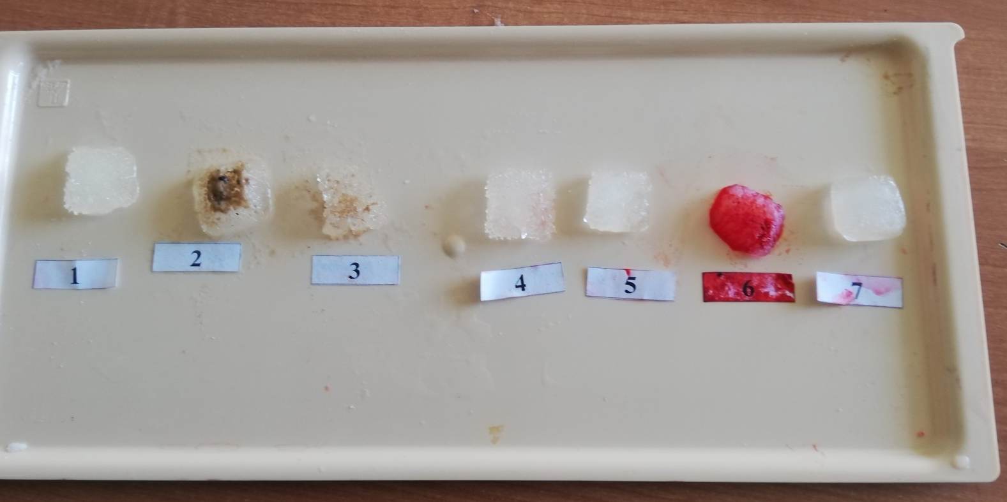
Этапы выполнения
опыта

Slide 4
Результаты опыта таблица № 1
Реагент | Поваренная соль | Речной песок | Смесь речного песка и соли | Пищевая сода | Лимонная кислота | Пищевой краситель Е 124 | Контроль-ный кубик
Время плавления льда | 1 ч 7 мин | 1 ч 23 мин | 58 мин | 1ч 3 мин | 1ч 20 мин | 1 ч 21 мин | 1 ч 36 мин
Вывод | Кубики льда должны иметь одинаковый размер для того, чтобы можно было сравнивать результаты эксперимента, действие разных реагентов. Из наших результатов следует, что быстрее расплавился лед, обработанный смесью поваренной соли и песка. Дольше всех таял кубик без реагентов. Результаты опыта объясняют, почему дорожные службы для обработки дорог в гололед используют соляно-песчаную смесь. Так дорога быстрее очищается ото льда. Мы можем использовать эти знания для борьбы с обледенением около дома.

Slide 5
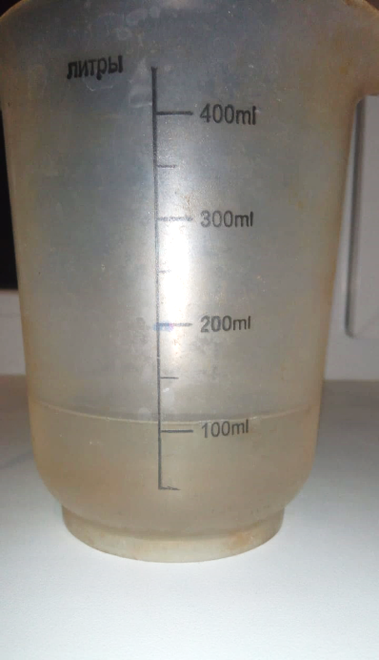
Опыт2. Изменение объема снега (воды) при его таянии
 | Начальный этап | Результат эксперимента
Фотография
Уровень снега (воды) | 200 мл | 100 мл

Slide 6
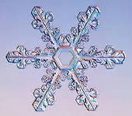
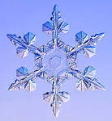
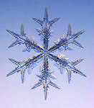
Объяснение результатов эксперимента | Снег состоит из снежинок. Снежинки – это маленькие кристаллики льда. Имеют шестиконечную форму. Снежинки падают медленно, т.к. они легкие. Ложатся они рыхло. Между ними большие пространства, заполненные воздухом. Они занимают большой объем. При таянии снежинки теряют свою структуру, и частицы вода сближаются. В жидкой воде частицы (молекулы) расположены близко друг к другу, более плотно. Поэтому объем воды меньше, чем снег, при таянии которого она образовалась.

Slide 7
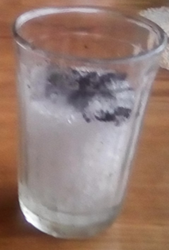
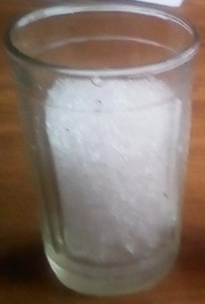
Опыт3. Влияние загрязнений на скорость таяния снега
 | Чистый снег | Снег с углем (золой)
Фотография
Время таяния снега | 51 мин | 46 мин

Slide 8
Вывод и объяснение результатов эксперимента | Чистый снег тает дольше, чем загрязненный. Поверхность чистого снега обладает большой отражающей способностью (альбедо) и поэтому меньше нагревается под лучами Солнца (лампы). У снега, посыпанного толченым активированным углем, поверхность темная, хорошо поглощает излучение. Поэтому она быстрее и интенсивнее нагревается. Это можно применять в саду или огороде, если нужно быстрее очистить грядки от снега. Его можно посыпать золой.

Slide 9
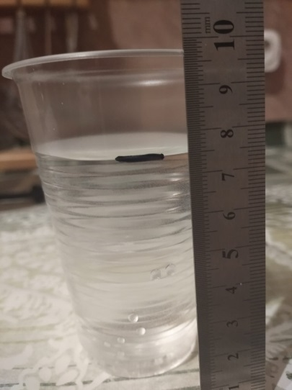
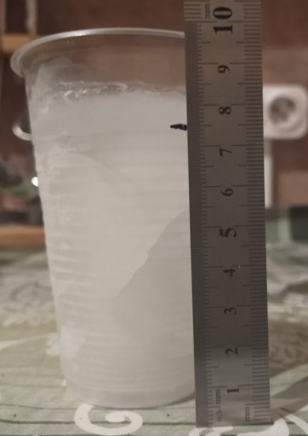
Опыт4. Изменение объема воды при ее замерзании
 | Объем воды (до замораживания) | Объем образовавшегося льда
Гипотеза | Если воду заморозить, то объем льда будет больше, чем объем воды до замерзания.
Фотография
Высота уровня воды (льда) в стакане (в см) | 7,5 см | 8,5 см

Slide 10
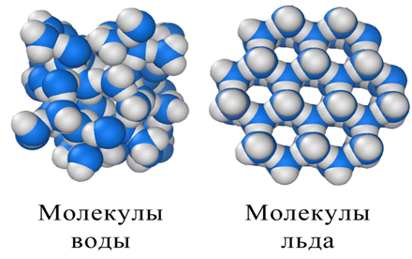
Объяснение результатов эксперимента | Наша гипотеза подтвердилась. При замерзании объем воды увеличился. В жидкой воде частицы (молекулы) взаимодействуют друг с другом , притягиваются, т.к. имеют противоположно заряженные полюса. Они расположены довольно плотно. Характерной особенностью структуры льда является то, что в ней молекулы упакованы рыхло. Соответствующая кристаллическая решетка – гексагональная – не является плотноупакованной, поэтому плотность обычного льда (≈0,9 г/см ) ниже плотности воды (≈1 г/см ). Поэтому объем льда больше, чем объем воды, из которого он образовался.

Slide 11
Опыт 5. Влияние плотности снега на скорость его плавления
 | Рыхлый комок снега | Плотный комок снега
Гипотеза | Если взять одинаковые комки снега и уплотнить один, то быстрее растает тот, который остался рыхлым.
Фотография
Время плавления | 47 мин | 1 ч 15 мин

Slide 12
Объяснение результатов эксперимента | Наша гипотеза подтвердилась. Быстрее растаял рыхлый комок. В рыхлом комке между снежинками остаются большие пространства. Теплый воздух проникает внутрь рыхлого снежка со всех сторон. Таяние идет быстрее. У плотного комка теплый воздух не проникает внутрь. Он тает только с поверхности. Таяние идет медленнее.

